Slide 1
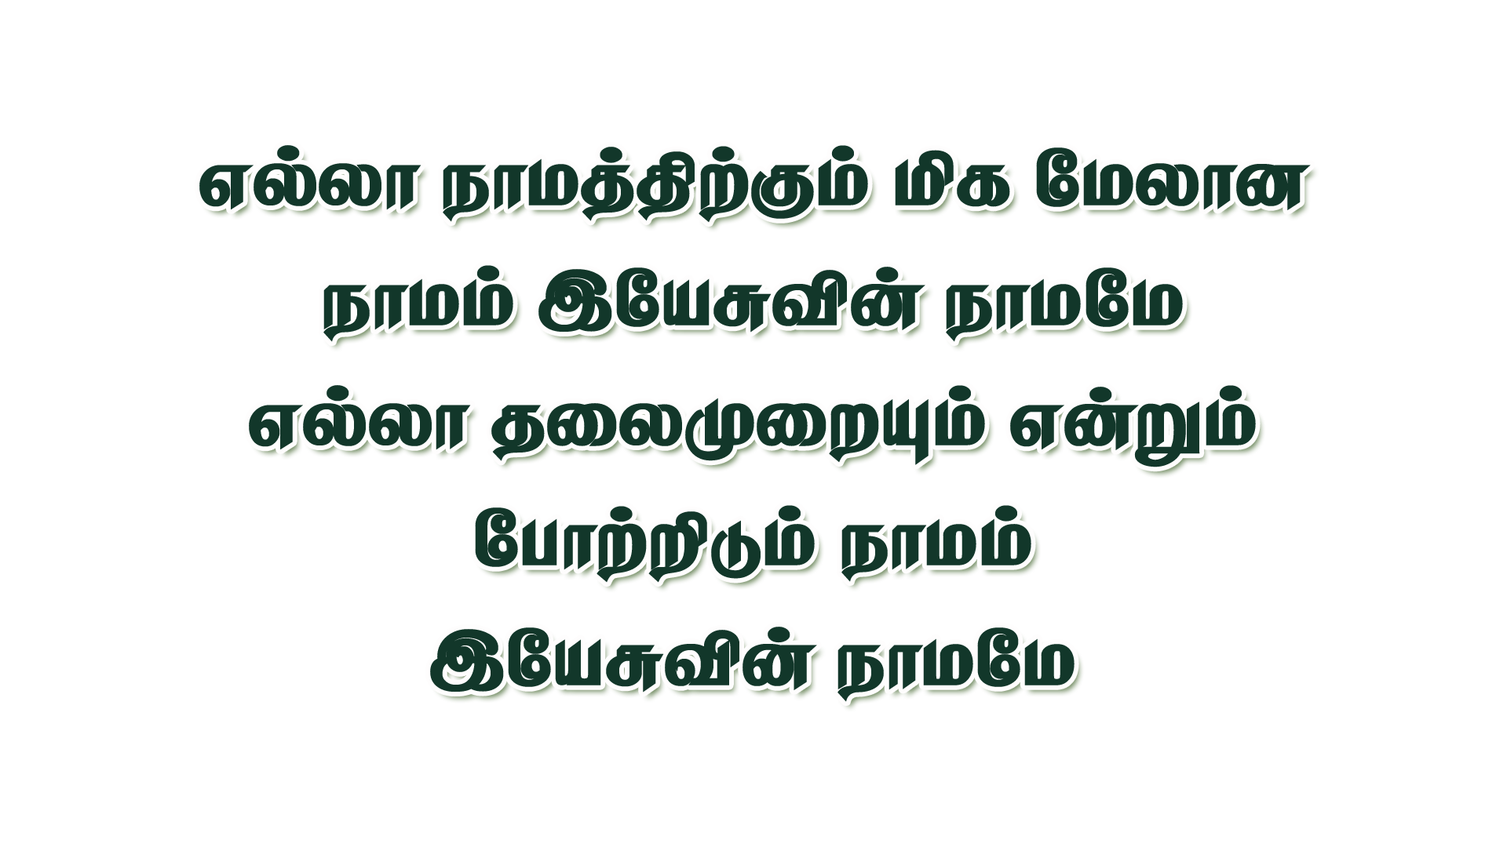
Notes:
Slide 1 - எல்லா நாமத்திற்கும்
Slide 2 - இயேசு நாமமே
Slide 3 - பாவத்திலிருந்து இரட்சித்ததே
Slide 4 - சாத்தானின் மேல்
Slide 5 - சரீர வியாதிகளை

Slide 2
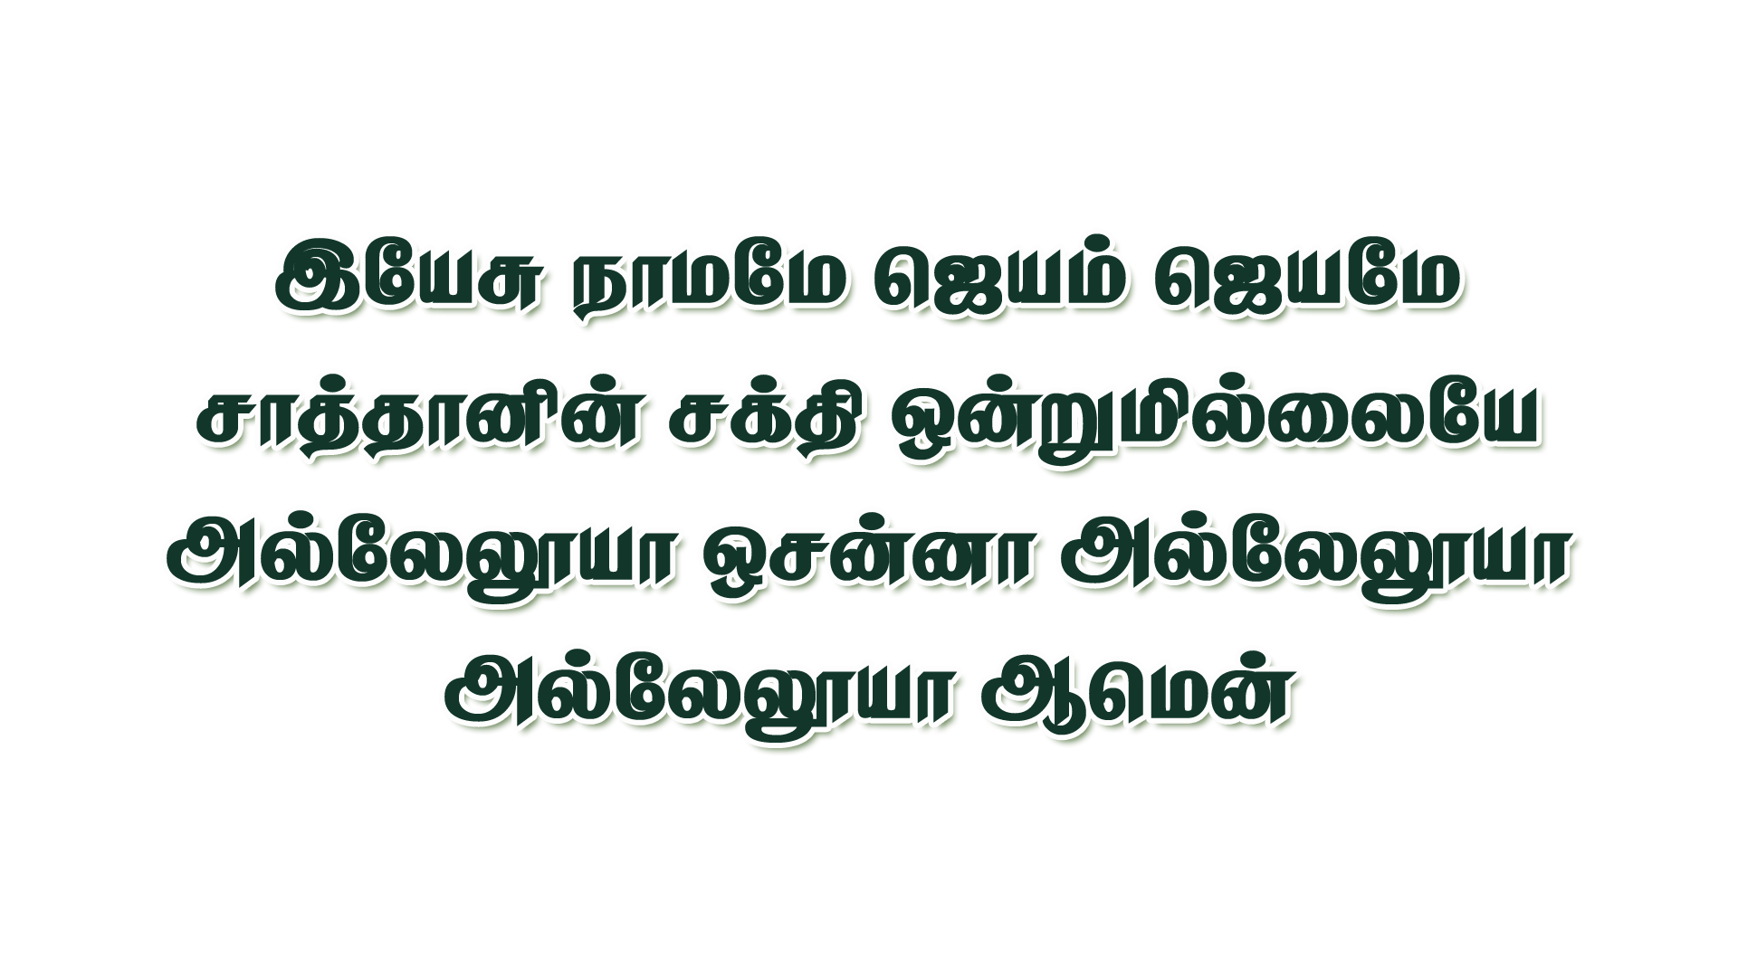
Notes:
Slide 1 - எல்லா நாமத்திற்கும்
Slide 2 - இயேசு நாமமே
Slide 3 - பாவத்திலிருந்து இரட்சித்ததே
Slide 4 - சாத்தானின் மேல்
Slide 5 - சரீர வியாதிகளை

Slide 3
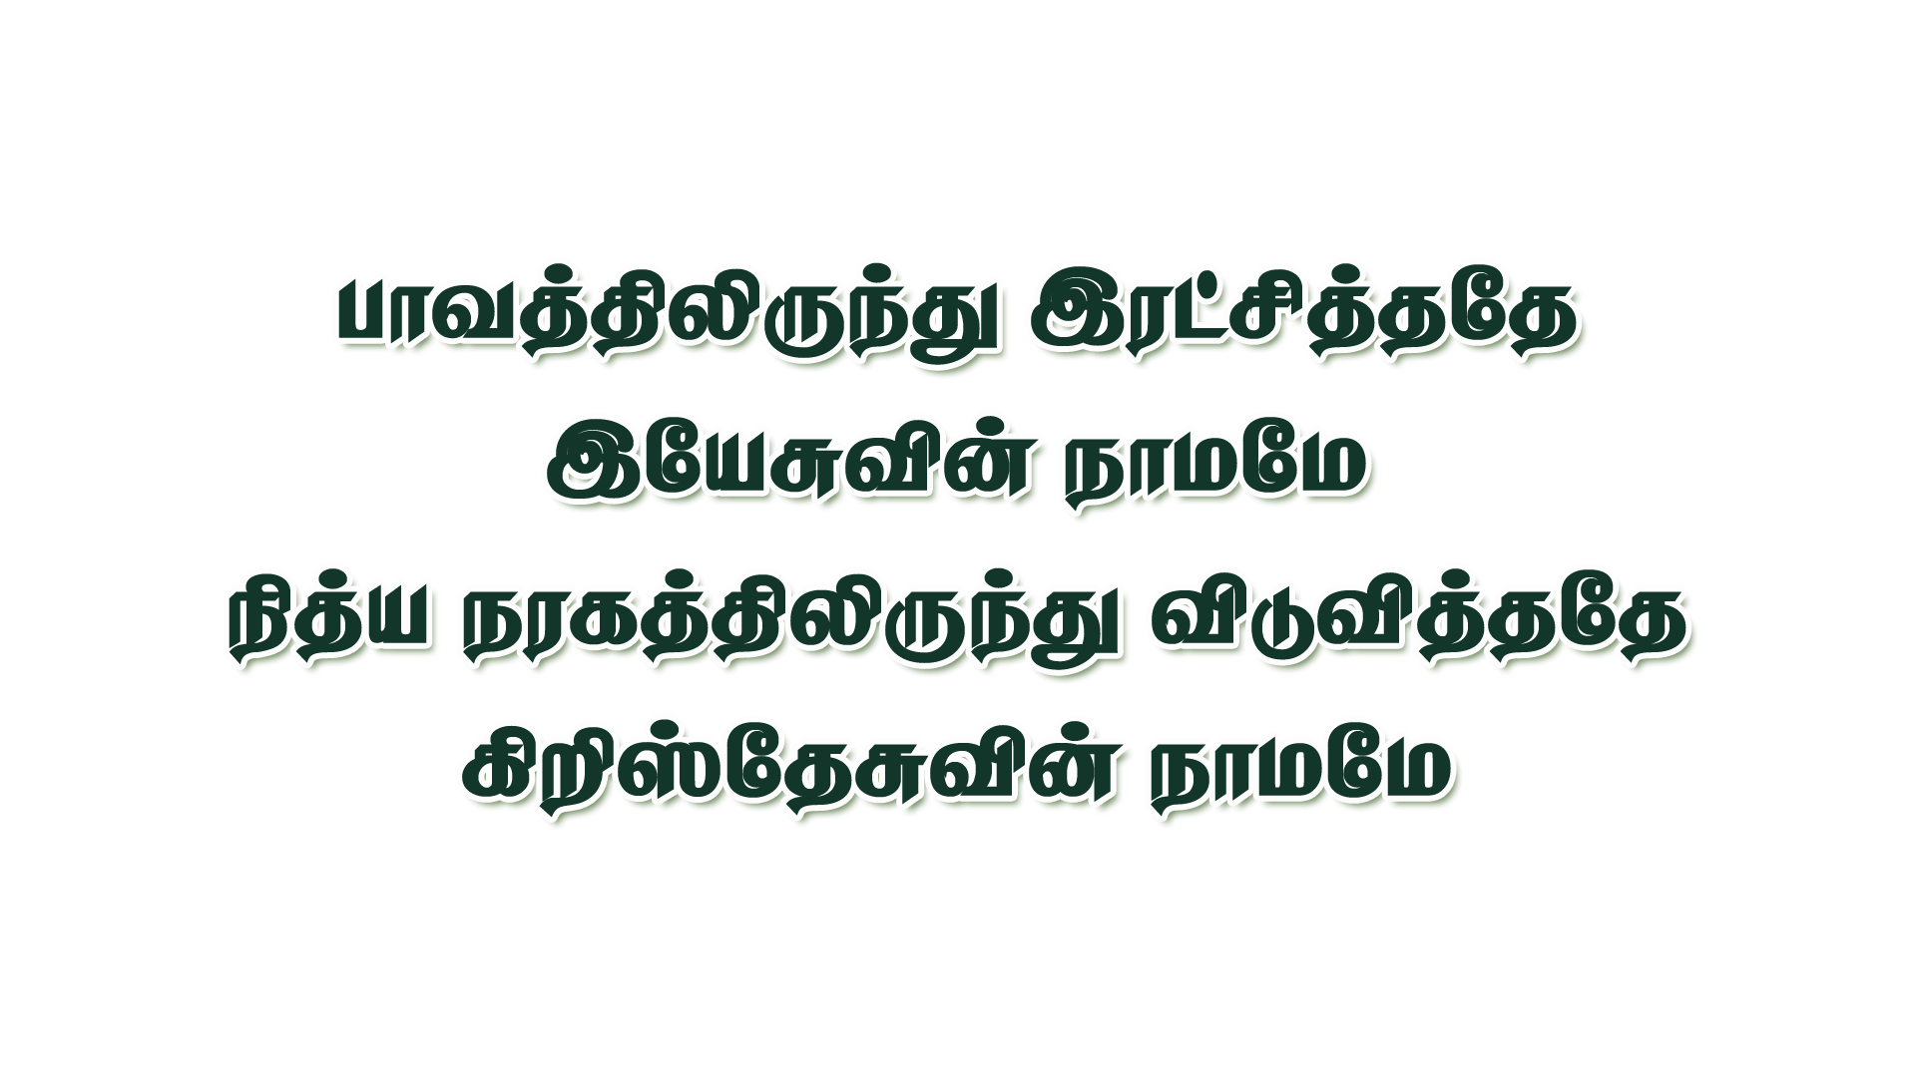
Notes:
Slide 1 - எல்லா நாமத்திற்கும்
Slide 2 - இயேசு நாமமே
Slide 3 - பாவத்திலிருந்து இரட்சித்ததே
Slide 4 - சாத்தானின் மேல்
Slide 5 - சரீர வியாதிகளை

Slide 4
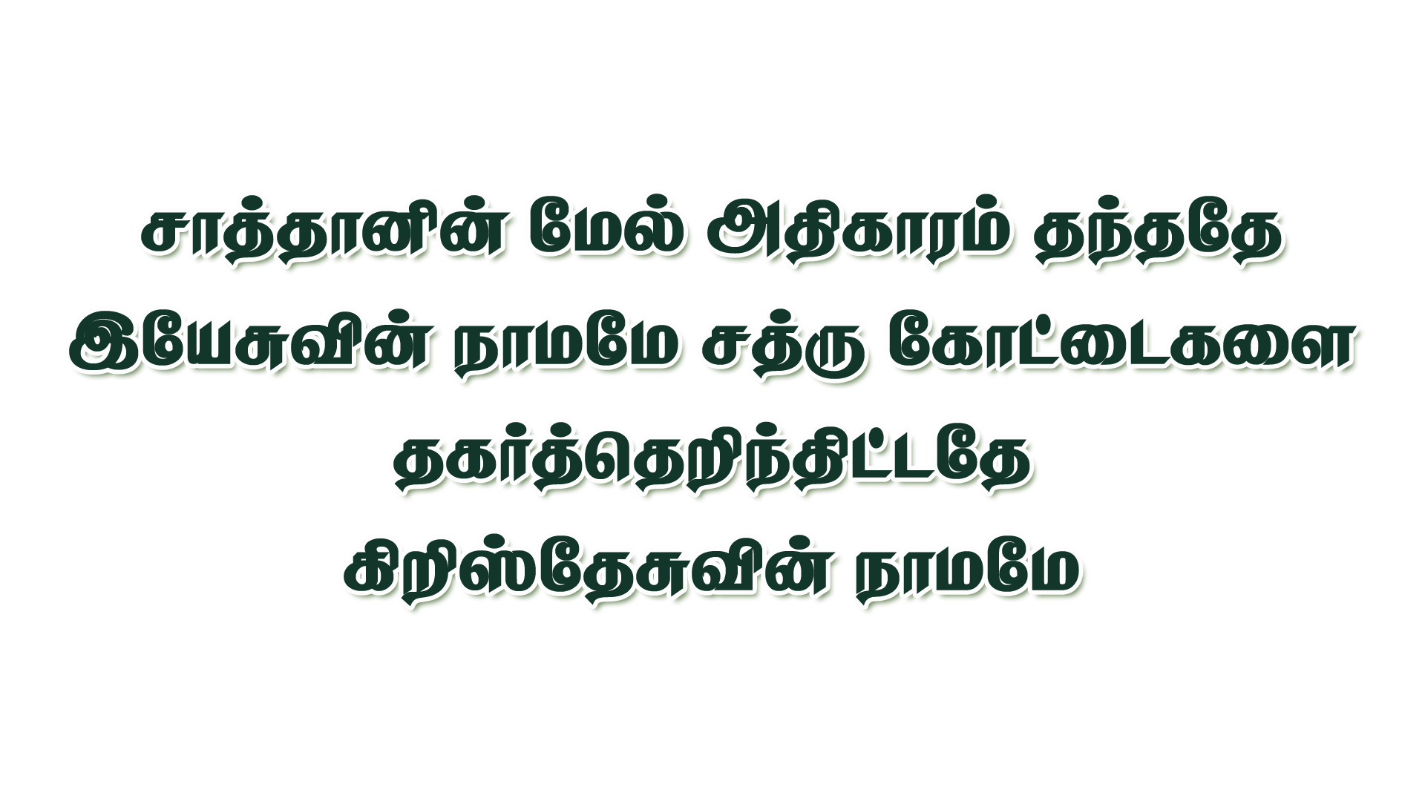
Notes:
Slide 1 - எல்லா நாமத்திற்கும்
Slide 2 - இயேசு நாமமே
Slide 3 - பாவத்திலிருந்து இரட்சித்ததே
Slide 4 - சாத்தானின் மேல்
Slide 5 - சரீர வியாதிகளை

Slide 5
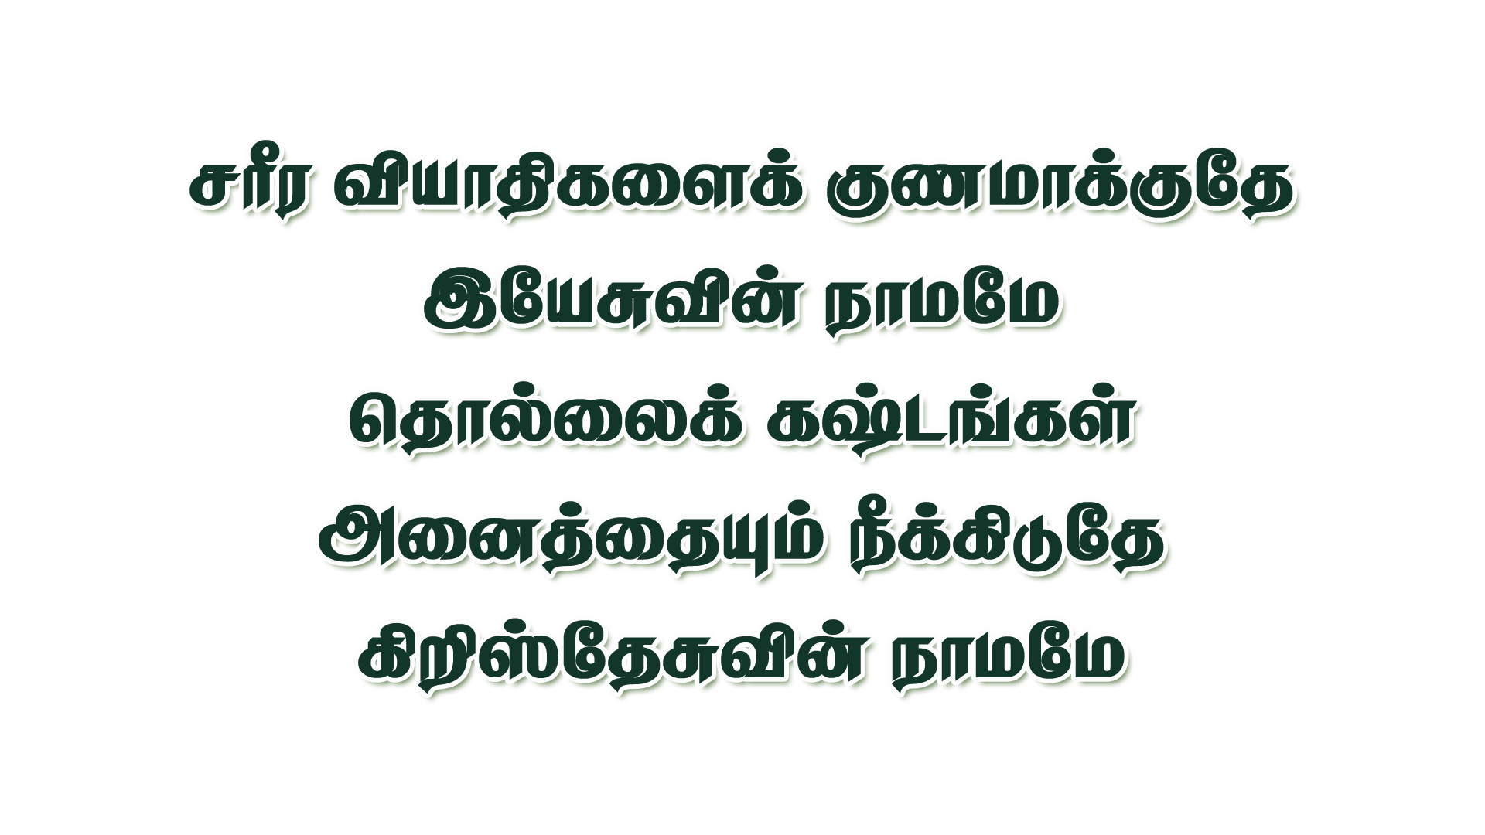
Notes:
Slide 1 - எல்லா நாமத்திற்கும்
Slide 2 - இயேசு நாமமே
Slide 3 - பாவத்திலிருந்து இரட்சித்ததே
Slide 4 - சாத்தானின் மேல்
Slide 5 - சரீர வியாதிகளை

